Slide 1
차량 행동 분석 기반
이상 차량 감지 시스템
휴지공조​
상명대학교 휴먼지능정보공학전공 정여진 신은빈 명수연 백지연 조윤채

Slide 2
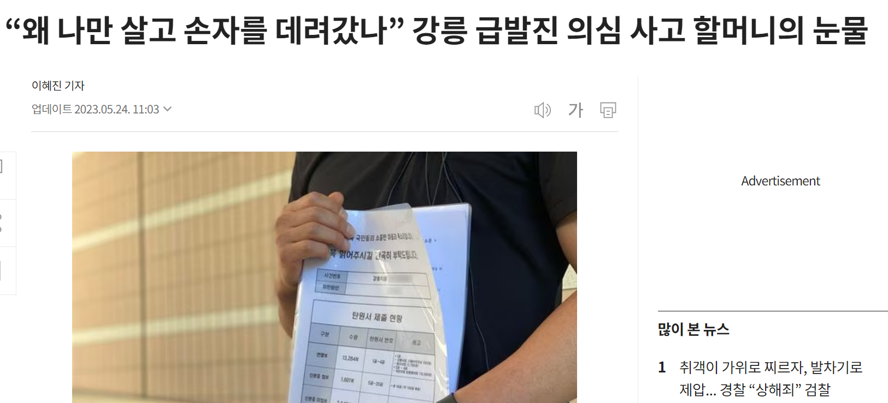
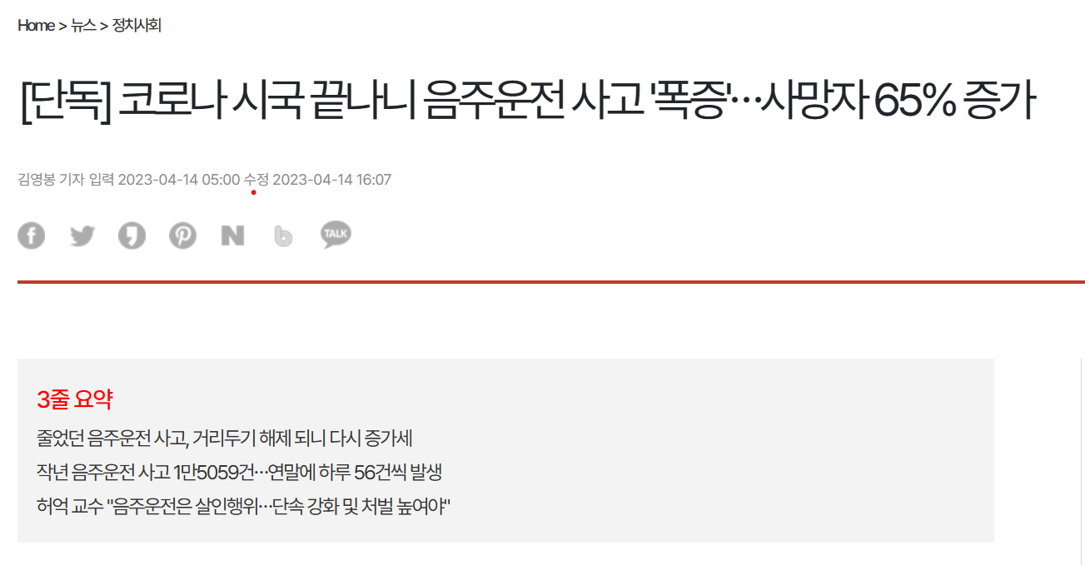
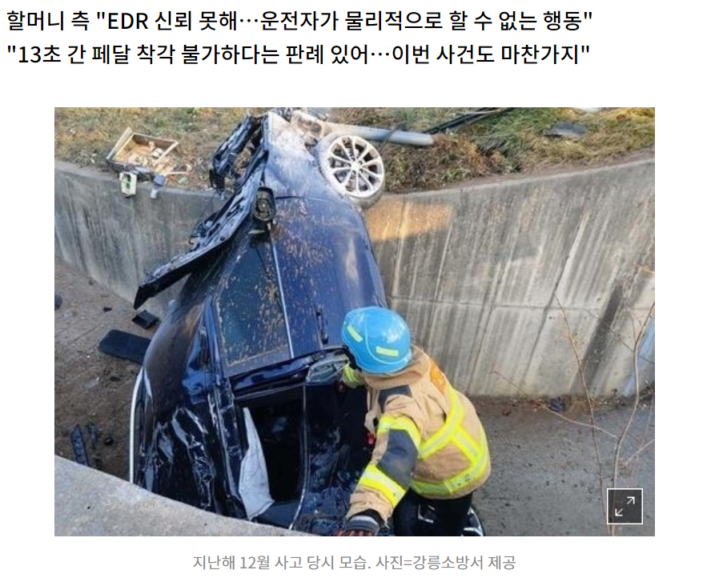
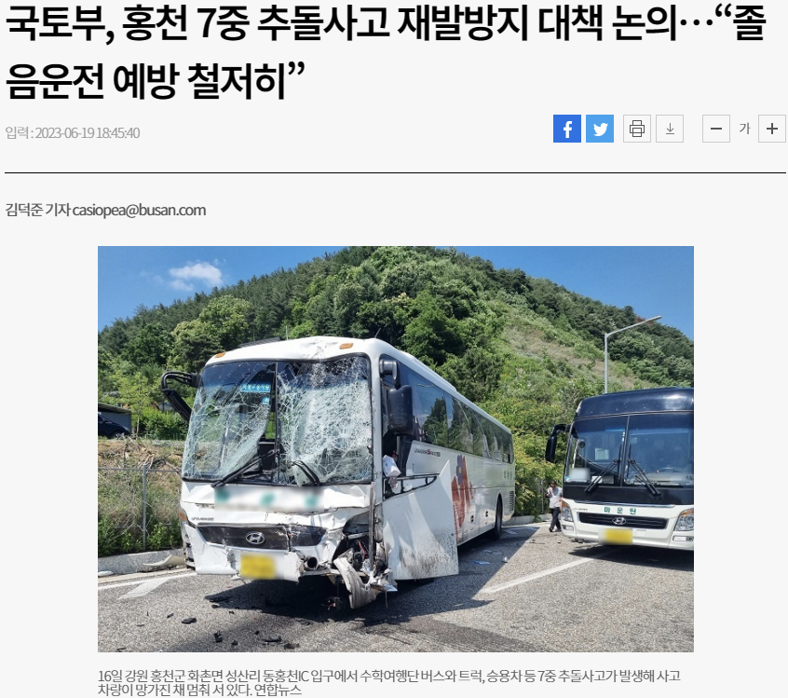
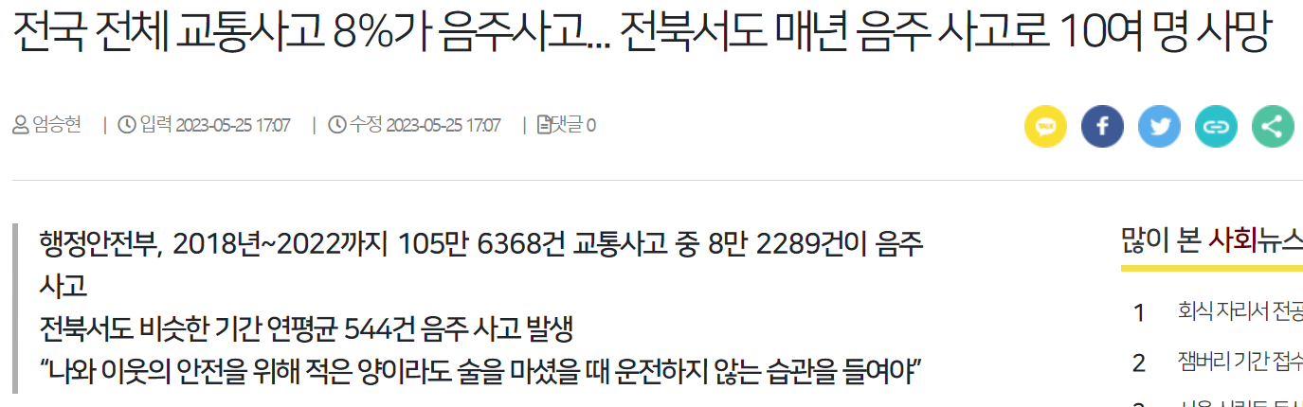
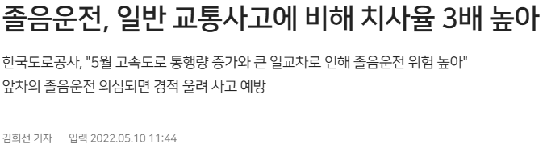
주제 선정 이유
끝나지 않는 이상 차량 이슈

Slide 3
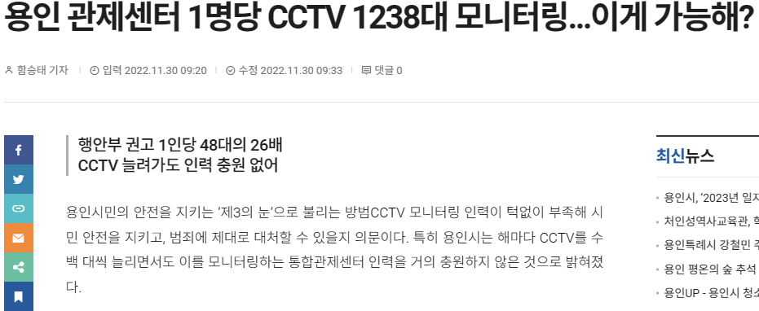
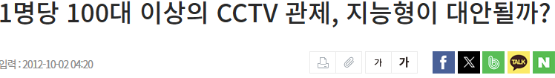
우리나라 CCTV 모니터링 현황

Slide 4




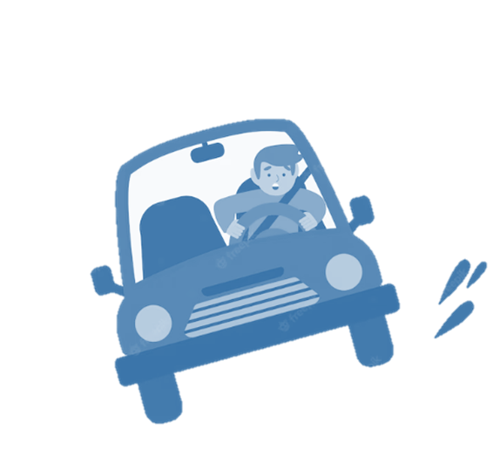
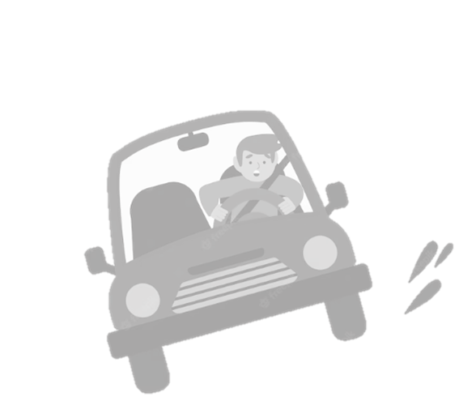
프로젝트 소개
AI를 활용한 실시간 이상차량 단속 및 감시 시스템이 필요
차량 행동 분석 기반 이상 차량 감지 시스템
목표
이상 차량으로 인한 사고 방지 및 빠른 단속

Slide 5

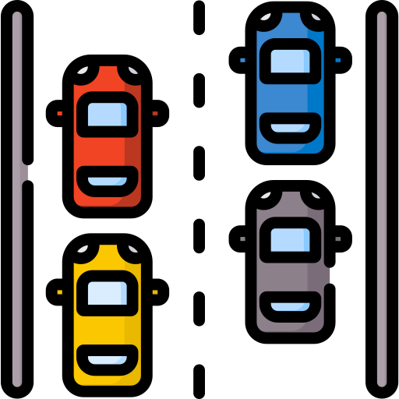


알고리즘
정상 운행 차량의 행동 패턴을 기반으로 이상 운행 차량을 검출

Slide 6

알고리즘
객체 추출 및 노이즈 제거
객체 제외한 배경 지우기 및 노이즈 최소화

Slide 7
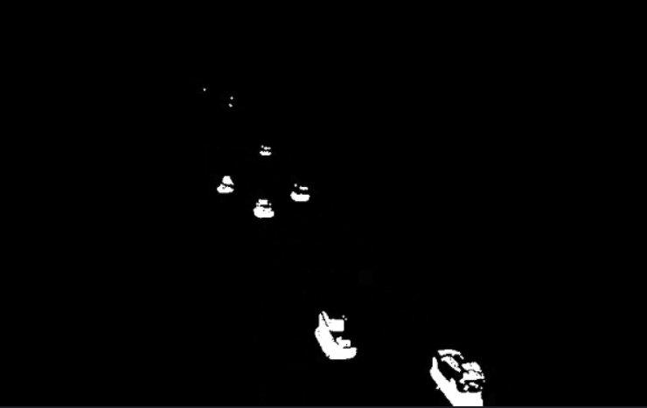
객체 추출 및 노이즈 제거
-MOG 이용하여 배경 및 전경 분리, 차량 객체만 추출
-MPLG 이용하여 노이즈 제거

Slide 8
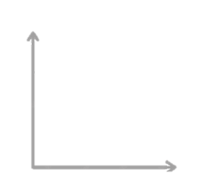
알고리즘
차량 행동 추출
객체 추출 및 노이즈 제거
객체 제외한 배경 지우기 및 노이즈 최소화
차량 진행 방향 및 좌표 추출

Slide 9
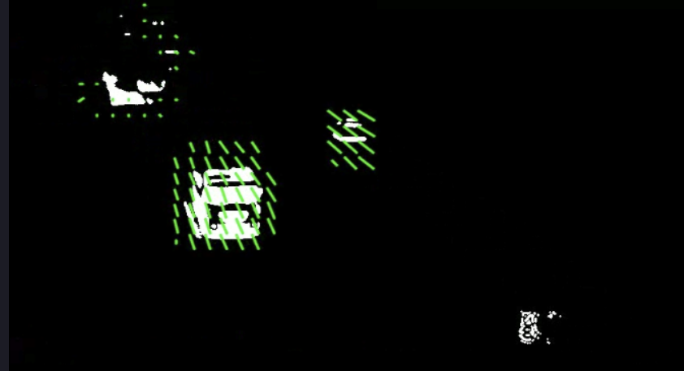
객체 추출 및 노이즈 제거
- Optical Flow 사용하여 차량의 주행 방향, 좌표값, 각도 및 프레임 별로 거리 이동 값을 추출
- 차량 객체를 박스로 표시하여 추출

Slide 10

알고리즘
차량 행동 추출
차량의 특징 데이터 도식화
객체 추출 및 노이즈 제거
객체 제외한 배경 지우기 및 노이즈 최소화
차량 진행 방향 및 좌표 추출
도출된 데이터 저장 및 규칙 찾기

Slide 11
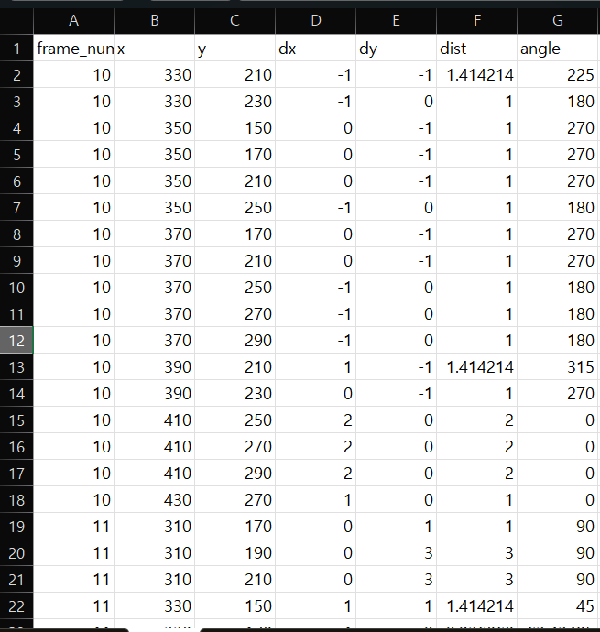
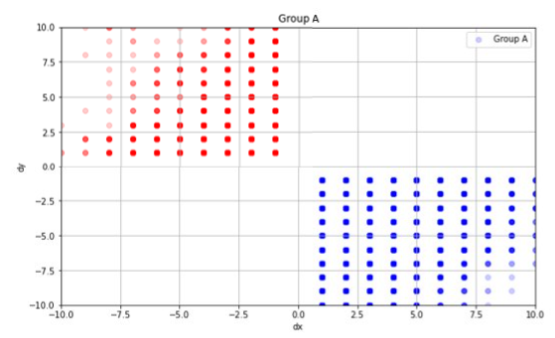
차량의 특징 데이터 도식화
픽셀마다 나타나는 차량의 데이터 축적 (3만개 데이터 수집)
데이터 종류: 좌표, 좌표 변화량, 이동 거리, 각도
dx,dy 값에 따라,
빨간점은 상행선, 파란점은 하행선 표현

Slide 12





알고리즘
이상 행동 차량 구분
객체 추출 및 노이즈 제거
차량 행동 추출
차량의 특징 데이터 도식화
정상 운행과 이상 운행 차량
추출 및 구분
객체 제외한 배경 지우기 및 노이즈 최소화
차량 진행 방향 및 좌표 추출
도출된 데이터 액셀에 저장 및 규칙 찾기

Slide 13
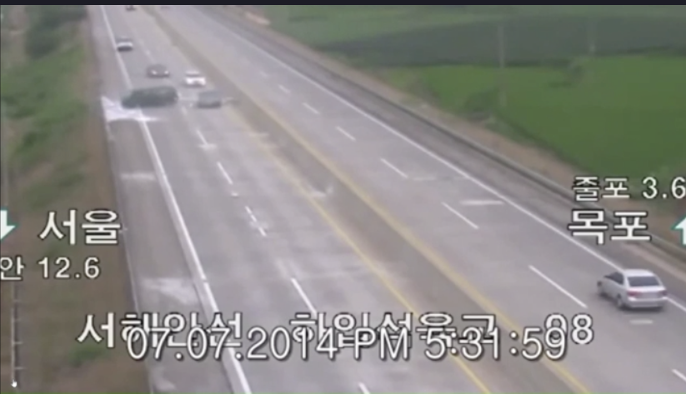

이상 행동 차량 구분
이상 차량은 빨간색 박스로,
정상 운행 차량은 초록색 박스로 추출
이상 차량 데이터

Slide 14
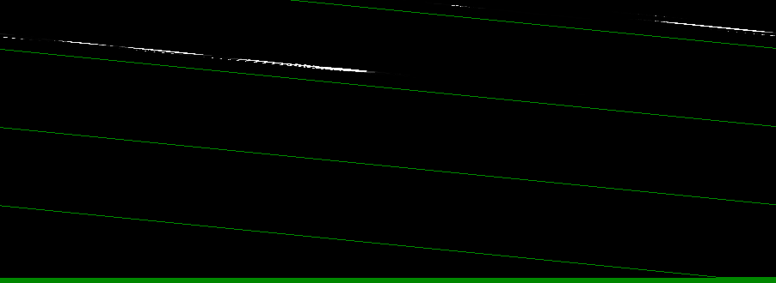
시연 영상

Slide 15



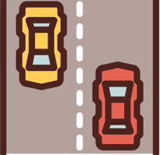


프로토타입
① 차량 동태 파악
② 이상차량 판단
③ 데이터 전달
서울 종로구 ...
서울 중구 ...
서울 마포구 ...
서울 서대문구 ...
서울 강남구 ...
알고리즘을 구현한
차량 행동 분석 시스템을
통해 정보 추출
정보에 대한 종합적인
판단 후
신고 여부 결정
인근 경찰서 자동 신고

Slide 16

활용 가능성
① 차량 동태 파악
② 이상차량 판단
③ 데이터 전달
졸음운전과 음주운전 구분 및
급발진, 차량 내 범죄에 대한 감지 기능을 도입한
교통 통합 관리 시스템
알고리즘을 구현한
차량 행동 분석 시스템을 통해 정보 추출

Slide 17
활용 가능성
① 차량 동태 파악
② 이상차량 판단
③ 데이터 전달
일정 기준치 추가를 통한
명확한 신고 기준 설정으로
신고 정확성 증가
정보에 대한 종합적인 판단 후
신고 여부 결정

Slide 18
활용 가능성
① 차량 동태 파악
② 이상차량 판단
③ 데이터 전달
서울 종로구 ...
서울 중구 ...
서울 마포구 ...
서울 서대문구 ...
서울 강남구 ...
차량 번호판 추출 기능을 통한 신속한 이상 차량 위치 파악
인근 경찰서 자동 신고

Slide 19

기대 효과
교통 안전 향상 및 2차 사고 예방
졸음운전, 급발진, 음주운전 등 이상차량의 실시간 감지 및 단속은 교통사고 발생 가능성을 낮추고, 운전자와 피운전자의 안전을 높임
발생한 사고 빠르게 인지하여 신속한 조치는 2차 사고 예방을 가능하게 함

Slide 20

기대 효과
교통 안전 향상 및 2차 사고 예방
졸음운전, 급발진, 음주운전 등 이상차량의 실시간 감지 및 단속은 교통사고 발생 가능성을 낮추고, 운전자와 피운전자의 안전을 높임
발생한 사고 빠르게 인지하여 신속한 조치는 2차 사고 예방을 가능하게 함
교통 관리 향상
교통 관리 기관에게 실시간 데이터 및 분석 결과를 제공함으로써 도로 및 교통 체계를 효과적으로 관리하고 개선

Slide 21

기대 효과
교통 안전 향상 및 2차 사고 예방
졸음운전, 급발진, 음주운전 등 이상차량의 실시간 감지 및 단속은 교통사고 발생 가능성을 낮추고, 운전자와 피운전자의 안전을 높임
발생한 사고 빠르게 인지하여 신속한 조치는 2차 사고 예방을 가능하게 함
교통 관리 향상
교통 관리 기관에게 실시간 데이터 및 분석 결과를 제공함으로써 도로 및 교통 체계를 효과적으로 관리하고 개선
범죄 예방
실시간 위치 추적 시스템과 다양한 기술을 CCTV와 연계하여 범죄나 각종 위험 요소를 신속하게 추적하고 예방

Slide 22

기대 효과
교통 안전 향상 및 2차 사고 예방
졸음운전, 급발진, 음주운전 등 이상차량의 실시간 감지 및 단속은 교통사고 발생 가능성을 낮추고, 운전자와 피운전자의 안전을 높임
발생한 사고 빠르게 인지하여 신속한 조치는 2차 사고 예방을 가능하게 함
교통 관리 향상
교통 관리 기관에게 실시간 데이터 및 분석 결과를 제공함으로써 도로 및 교통 체계를 효과적으로 관리하고 개선
범죄 예방
실시간 위치 추적 시스템과 다양한 기술을 CCTV와 연계하여여 범죄나 각 종 위험 요소를 신속하게 추적하고 예방
효율적 교통 관제 시스템과 인력분배
관제사의 지속적인 모니터링 없이 스스로 판단하는 지능형 CCTV를 발전시킨다면 적은 인력으로 효율적인 교통관제가 가능

Slide 23
감사합니다

